Slide 2
Data Viz Tools

Slide 3
Nesta aula veremos:
Pandas.plot()
Mais sobre variáveis quantitativas contínuas
  Estratégias para definição de classes
Tipos de gráficos e elementos de visualização
  Histograma, Curva Densidade, Gráfico de Caixa, Barras de Erro
Introdução a Grafos e GDBs
  Demo
Ferramentas de visualização parte 1
  Análise Exploratória: Data Voyager
  Streaming: Grafana
Exercício para casa

Slide 4
Introdução a Grafos
Demo 1 - neo4j

Slide 5
Data Viz Tools - Voyager 2
Demo 2

Slide 6
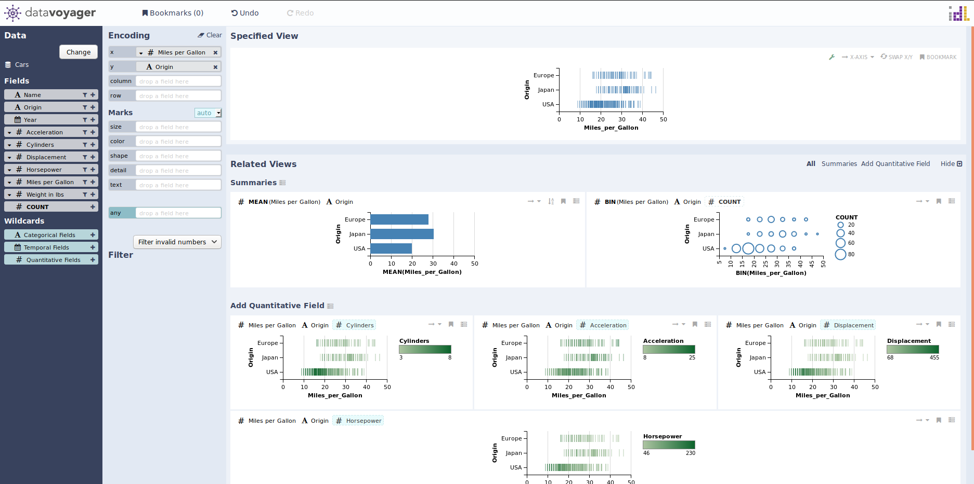
Voyager 2
https://vega.github.io/voyager2/
Notes:
Fomentado pela Tableau Research

Slide 7
Voyager 2 - Data Panel
https://vega.github.io/voyager2/
Notes:
Fomentado pela Tableau Research

Slide 8
Voyager 2 - Wildcards (parallel charting)
https://vega.github.io/voyager2/
Notes:
Fomentado pela Tableau Research

Slide 9
Voyager 2 - Specified view (target)
https://vega.github.io/voyager2/
Notes:
Fomentado pela Tableau Research

Slide 10
Voyager 2 - Univariate Summaries to Begin With
https://vega.github.io/voyager2/
Notes:
Fomentado pela Tableau Research

Slide 11
Voyager 2 - Related views (suggested)
https://vega.github.io/voyager2/
Notes:
Fomentado pela Tableau Research

Slide 12
Voyager 2 - Encoding (Visual “Programming”)
https://vega.github.io/voyager2/
Notes:
Fomentado pela Tableau Research

Slide 13
Voyager 2 - Filter (common strategies)
https://vega.github.io/voyager2/
Notes:
Fomentado pela Tableau Research

Slide 14
Voyager 2 - Filter (common strategies)
https://vega.github.io/voyager2/
Notes:
Fomentado pela Tableau Research

Slide 15
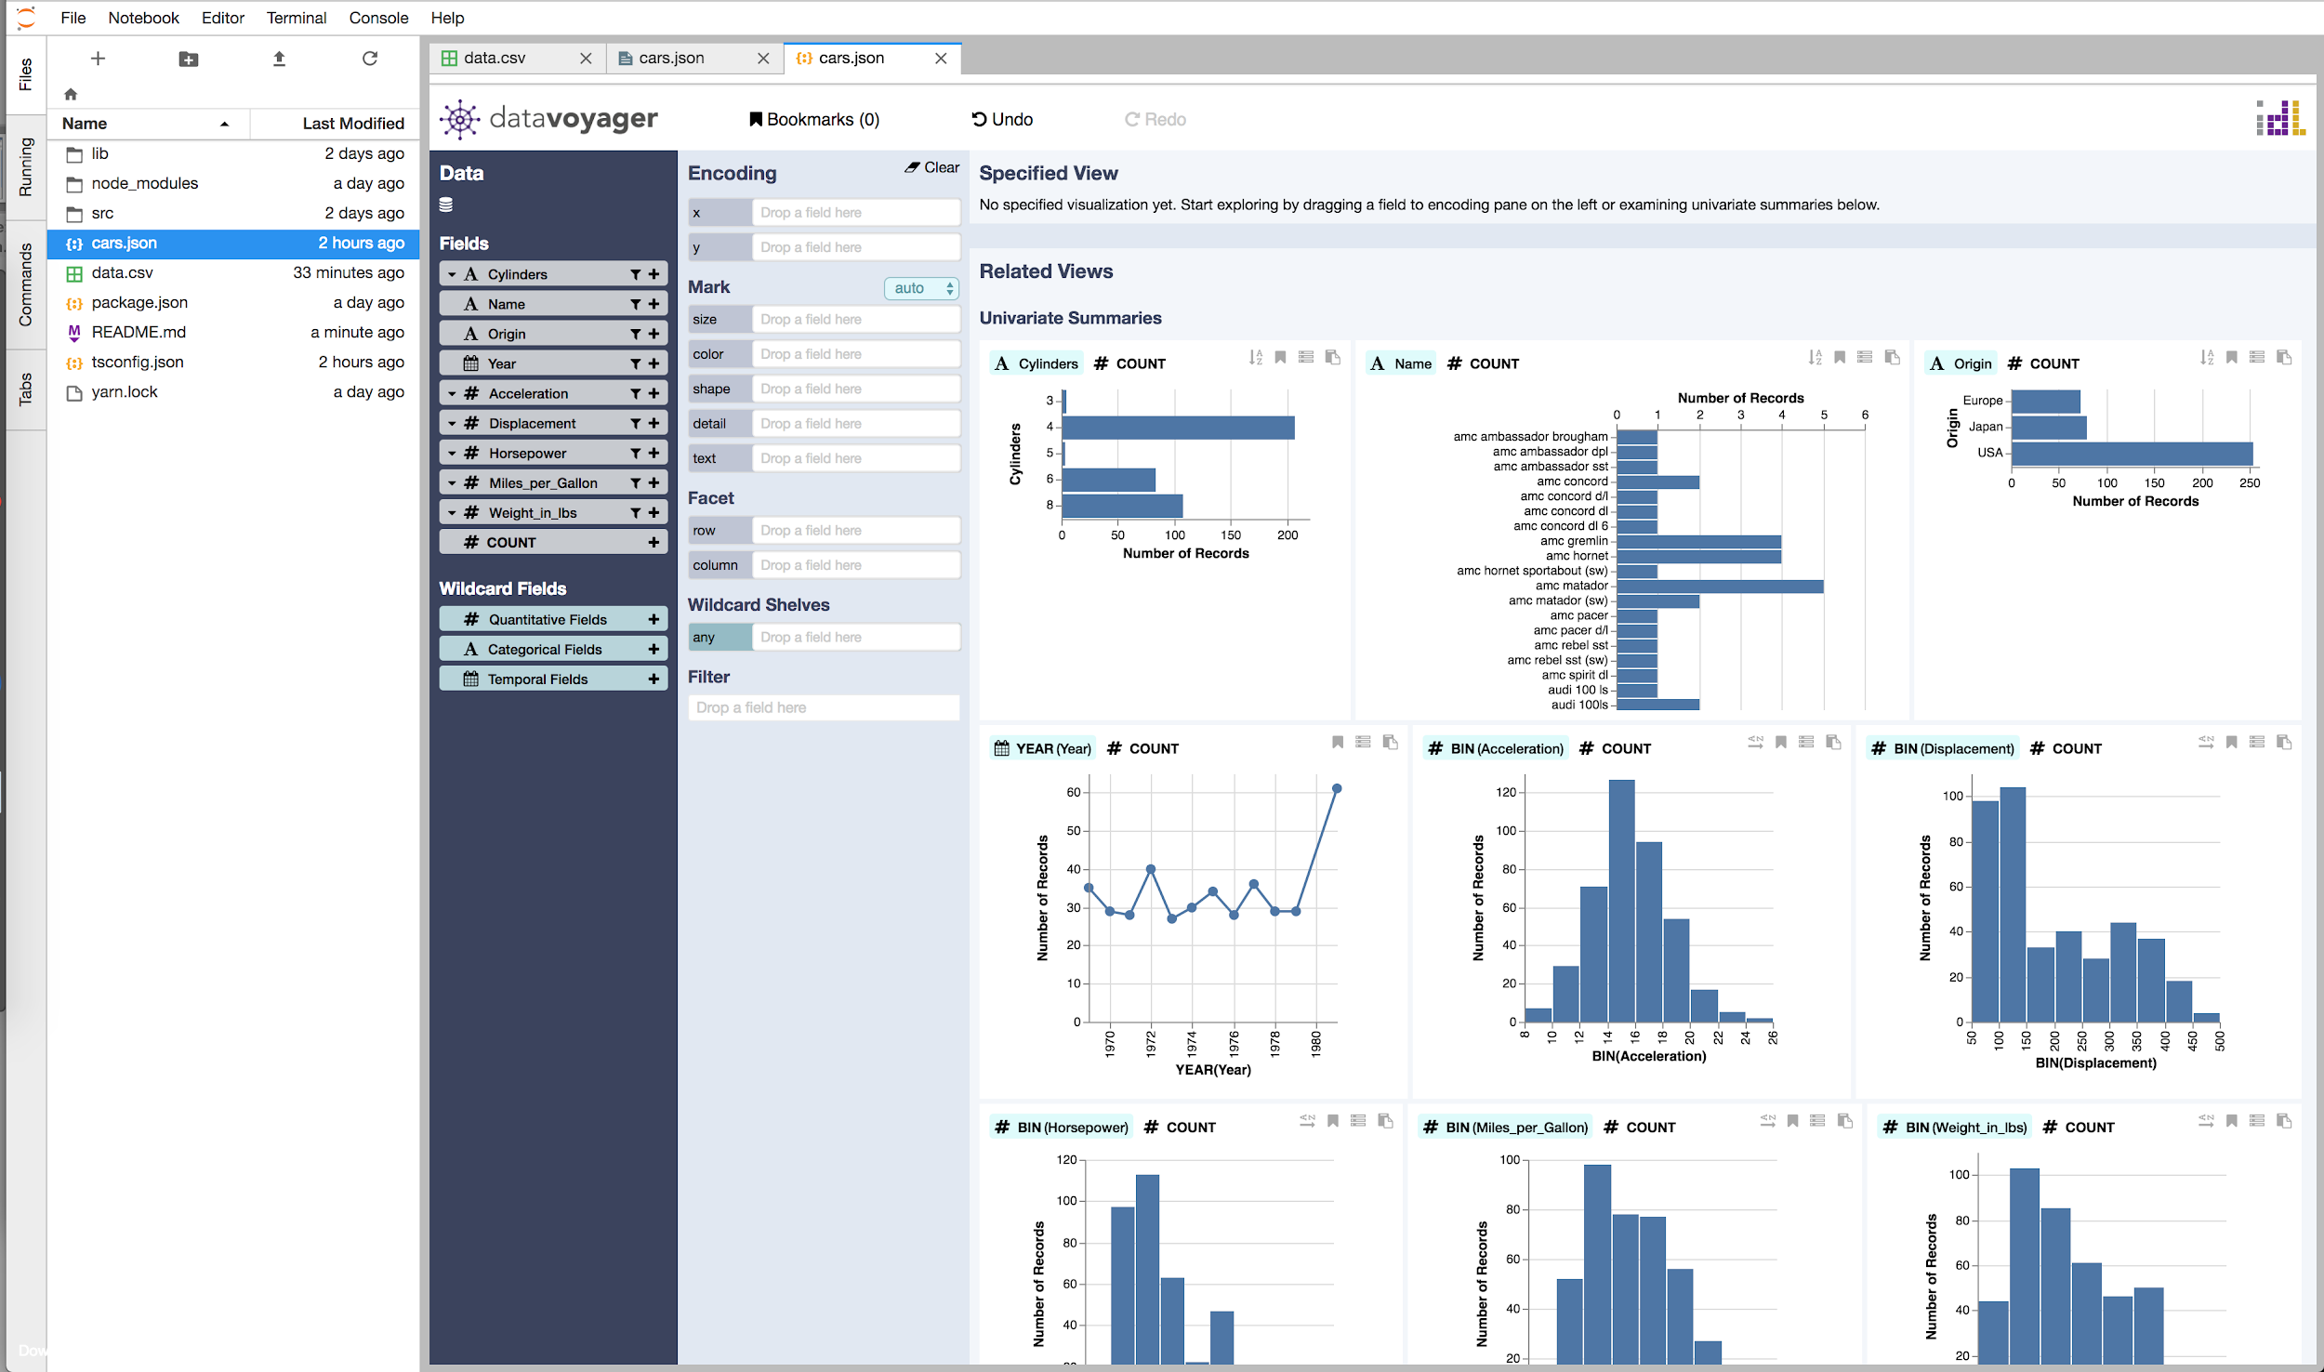
Voyager 2 - Good News!
https://vega.github.io/voyager2/
Notes:
Fomentado pela Tableau Research

Slide 16
Visualising Streaming Data
Demo 3 - Grafana dashboarding

